Slide 1
Διάδοση κυμάτων και σχεδίαση κεραιών
ΠΑΝΕΠΙΣΤΗΜΙΟ ΠΑΤΡΩΝ – ΗΜΤΥ – ΕΡΓΑΣΤΗΡΙΟ ΑΣΥΡΜΑΤΗΣ ΕΠΙΚΟΙΝΩΝΙΑΣ – WIRELESS TELECOMMUNICATIONS LABORATORY
Σταύρος Κωτσόπουλος
Αν. Καθηγητής
Διάλεξη 4η
Το παρόν υλικό υλοποιήθηκε από τον Πέτρο Καραδήμα στα πλαίσια του προγράμματος ΕΠΕΑΕΚ ΙΙ

Slide 2
ΠΑΝΕΠΙΣΤΗΜΙΟ ΠΑΤΡΩΝ – ΗΜΤΥ – ΕΡΓΑΣΤΗΡΙΟ ΑΣΥΡΜΑΤΗΣ ΕΠΙΚΟΙΝΩΝΙΑΣ – WIRELESS TELECOMMUNICATIONS LABORATORY
Διάδοση κυμάτων και σχεδίαση κεραιών
Διατομές (επιφάνειες) κεραιών
Άσκηση
Διάλεξη 4η

Slide 3
Διάδοση κυμάτων και σχεδίαση κεραιών
ΠΑΝΕΠΙΣΤΗΜΙΟ ΠΑΤΡΩΝ
ΠΑΝΕΠΙΣΤΗΜΙΟ ΠΑΤΡΩΝ – ΗΜΤΥ – ΕΡΓΑΣΤΗΡΙΟ ΑΣΥΡΜΑΤΗΣ ΕΠΙΚΟΙΝΩΝΙΑΣ – WIRELESS TELECOMMUNICATIONS LABORATORY
ΔΙΑΤΟΜΕΣ [ ΕΠΙΦΑΝΕΙΕΣ ] ΚΕΡΑΙΑΣ
Ενεργός Διατομή (Effective Aperture)
Διατομή Περίθλασης (Scattering Aperture)
Διάλεξη 4η
Διατομή Απωλειών (Loss Aperture)
Διατομή Συλλογής (Collecting Aperture)
Φυσική Διατομή (Physical Aperture)

Slide 4
ΠΑΝΕΠΙΣΤΗΜΙΟ ΠΑΤΡΩΝ – ΗΜΤΥ – ΕΡΓΑΣΤΗΡΙΟ ΑΣΥΡΜΑΤΗΣ ΕΠΙΚΟΙΝΩΝΙΑΣ – WIRELESS TELECOMMUNICATIONS LABORATORY
Ενεργός Διατομή (Effective Aperture)
ΚΕΡΑΙΑ
ΠΟΜΠΟΣ
ΔΕΚΤΗΣ
Ζ_{Τ}
Η / Μ
Κύμα
Πηγή Τάσης
V
Διάλεξη 4η
Ζ_{Τ}
Ισοδύναμο
Κύκλωμα
Κατά
THEVENIN
Ζ_{Α}
Χαρακτηριστική
Αντίσταση

Slide 5
ΠΑΝΕΠΙΣΤΗΜΙΟ ΠΑΤΡΩΝ – ΗΜΤΥ – ΕΡΓΑΣΤΗΡΙΟ ΑΣΥΡΜΑΤΗΣ ΕΠΙΚΟΙΝΩΝΙΑΣ – WIRELESS TELECOMMUNICATIONS LABORATORY
I = V / [Z_{T}+Z_{A}]
1
R_{A} = R_{r} + R_{L}
Z_{T} = R_{T} + j x X_{T}
2
4
Z_{A} = R_{A} + j x X_{A}
3
Αντίσταση Ακτινοβολίας
(Radiation Resistance)
R_{r}
Διάλεξη 4η
Αντίσταση Απωλειών
ή Ωμική Αντίσταση
(Loss Resistance)
R_{L}

Slide 6
ΠΑΝΕΠΙΣΤΗΜΙΟ ΠΑΤΡΩΝ – ΗΜΤΥ – ΕΡΓΑΣΤΗΡΙΟ ΑΣΥΡΜΑΤΗΣ ΕΠΙΚΟΙΝΩΝΙΑΣ – WIRELESS TELECOMMUNICATIONS LABORATORY
P = I² x R_{T}
5
1
Ι = V / SQR [ (R_{r}+R_{L}+R_{T})²+(X_{A}+X_{T})² ]
2
6
3
P = V² x R_{T} / [ (R_{r}+R_{L}+R_{T})²+(X_{A}+X_{T})² ]
6
7
5
Ο λόγος της Ισχύος P στην τερματική αντίσταση, προς την Πυκνότητα
Ισχύος S, του προσπίπτοντος κύματος, έχει διαστάσεις ΕΠΙΦΑΝΕΙΑΣ
Διάλεξη 4η
Watt
8
P / S = A
m²
Watt / m²

Slide 7
ΠΑΝΕΠΙΣΤΗΜΙΟ ΠΑΤΡΩΝ – ΗΜΤΥ – ΕΡΓΑΣΤΗΡΙΟ ΑΣΥΡΜΑΤΗΣ ΕΠΙΚΟΙΝΩΝΙΑΣ – WIRELESS TELECOMMUNICATIONS LABORATORY
A = V² x R_{T} / S x [ (R_{r}+R_{L}+R_{T})²+(X_{A}+X_{T})² ]
7
9
8
ΓΙΑ ΜΕΓΙΣΤΗ ΜΕΤΑΦΟΡΑΣ ΙΣΧΥΟΣ
Ζ_{Π/Δ} = Ζ_{COAX} = Z_{ANTENNA}
Διάλεξη 4η
X_{T} = - X_{A}
10
Πρέπει
R_{T} = R_{r} + R_{L}
11

Slide 8
ΠΑΝΕΠΙΣΤΗΜΙΟ ΠΑΤΡΩΝ – ΗΜΤΥ – ΕΡΓΑΣΤΗΡΙΟ ΑΣΥΡΜΑΤΗΣ ΕΠΙΚΟΙΝΩΝΙΑΣ – WIRELESS TELECOMMUNICATIONS LABORATORY
9
Α_{e} = V² / [ 4 x S x ( R_{r} + R_{L} ) ]
10
12
11
Για Κεραία άνευ απωλειών ( Lossless Antenna ), R_{L} = 0,
Έχουμε την Μέγιστη Ενεργό Διατομή αυτής, ( A_{e} )_{max}
Διάλεξη 4η
R_{L} = 0
( Α_{e} )_{max} = V² / [ 4 x S x R_{r} ]
Επομένως
12
13

Slide 9
ΠΑΝΕΠΙΣΤΗΜΙΟ ΠΑΤΡΩΝ – ΗΜΤΥ – ΕΡΓΑΣΤΗΡΙΟ ΑΣΥΡΜΑΤΗΣ ΕΠΙΚΟΙΝΩΝΙΑΣ – WIRELESS TELECOMMUNICATIONS LABORATORY
Διατομή Περίθλασης (Scattering Aperture)
Επειδή
R_{A} = R_{r} + R_{L}
Ένα μέρος της λαμβανόμενης ισχύος θα καταναλωθεί
σαν θερμότητα στην κεραία
P’ = I² x R_{L}
1
Διάλεξη 4η
Το υπόλοιπο ποσό θα καταναλωθεί στην
Αντίσταση Ακτινοβολίας R_{r}, δηλαδή θα επανακτινοβοληθεί
από την κεραία.
P’’ = I² x R_{r}
2

Slide 10
ΠΑΝΕΠΙΣΤΗΜΙΟ ΠΑΤΡΩΝ – ΗΜΤΥ – ΕΡΓΑΣΤΗΡΙΟ ΑΣΥΡΜΑΤΗΣ ΕΠΙΚΟΙΝΩΝΙΑΣ – WIRELESS TELECOMMUNICATIONS LABORATORY
H επανακτινοβολούμενη ισχύς (re-radiated or scattered power) P’’, σχετίζεται
με την Διατομή Περίθλασης (scattering aperture), A_{S}
Α_{S} = P’’ / S
3
P’’ = I² x R_{r} = V² x R_{r} / [ (R_{r}+R_{L}+R_{T})²+(X_{A}+X_{T})² ]
4
ΓΙΑ ΣΥΝΘΗΚΕΣ ΜΕΓΙΣΤΗΣ ΜΕΤΑΦΟΡΑΣ ΙΣΧΥΟΣ
R_{L} = 0
Διάλεξη 4η
R_{T} = R_{r}
Α_{S} = V² / [ 4 x S x R_{r} ]
Άρα
5
X_{T} = - X_{A}
A_{S} = ( Α_{e} )_{max}

Slide 11

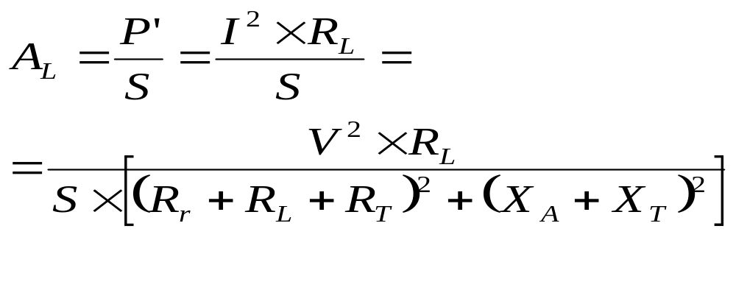
ΠΑΝΕΠΙΣΤΗΜΙΟ ΠΑΤΡΩΝ – ΗΜΤΥ – ΕΡΓΑΣΤΗΡΙΟ ΑΣΥΡΜΑΤΗΣ ΕΠΙΚΟΙΝΩΝΙΑΣ – WIRELESS TELECOMMUNICATIONS LABORATORY
Διατομή Απωλειών (Loss Aperture)
Εάν
Μέρος της ισχύος καταναλίσκεται υπό μορφή θερμότητας στην κεραία. Αυτό
σχετίζεται με μια Loss Aperture A_{L}
Διάλεξη 4η

Slide 12
ΠΑΝΕΠΙΣΤΗΜΙΟ ΠΑΤΡΩΝ – ΗΜΤΥ – ΕΡΓΑΣΤΗΡΙΟ ΑΣΥΡΜΑΤΗΣ ΕΠΙΚΟΙΝΩΝΙΑΣ – WIRELESS TELECOMMUNICATIONS LABORATORY
Διατομή Συλλογής (Collecting Aperture)
Οι τρεις προαναφερόμενες διατομές σχετίζονται με τους τρείς τρόπους
με τους οποίους η ισχύς συλλέγεται από την κεραία.
Ισχύς η οποία εισέρχεται στην κεραία (Effective Aperture)
Ισχύς η οποία καταναλίσκεται υπό μορφή θερμότητας
(Loss Aperture)
Διάλεξη 4η
Ισχύς η οποία επανακτινοβολείται (Scattering Aperture)

Slide 13
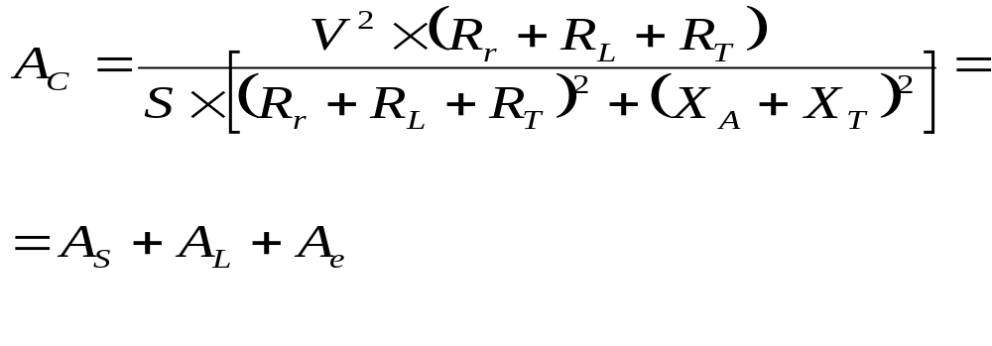
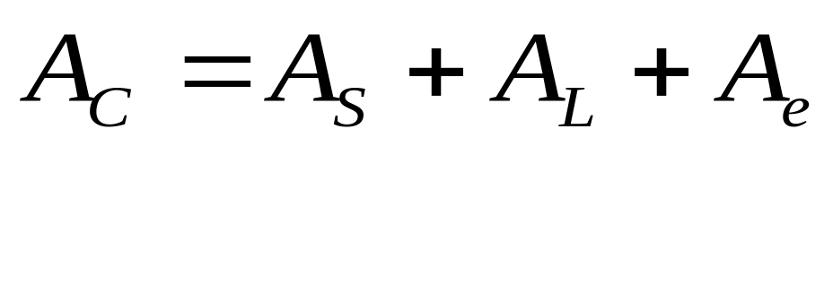
ΠΑΝΕΠΙΣΤΗΜΙΟ ΠΑΤΡΩΝ – ΗΜΤΥ – ΕΡΓΑΣΤΗΡΙΟ ΑΣΥΡΜΑΤΗΣ ΕΠΙΚΟΙΝΩΝΙΑΣ – WIRELESS TELECOMMUNICATIONS LABORATORY
Λόγω διατήρησης της ενέργειας, η συνολική συλλεγόμενη ισχύς,
ισούται με το άθροισμα των τριών ισχύων. Αυτό σχετίζεται με
Collecting Aperture.
Διάλεξη 4η

Slide 14
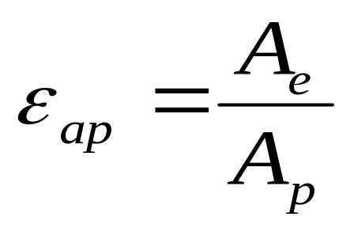
ΠΑΝΕΠΙΣΤΗΜΙΟ ΠΑΤΡΩΝ – ΗΜΤΥ – ΕΡΓΑΣΤΗΡΙΟ ΑΣΥΡΜΑΤΗΣ ΕΠΙΚΟΙΝΩΝΙΑΣ – WIRELESS TELECOMMUNICATIONS LABORATORY
Φυσική Διατομή (Physical Aperture)
Η φυσική διατομή Ap μιας κεραίας μετρείται στο φυσικό μήκος της κεραίας. Η φυσική διατομή λαμβάνεται συνήθως από την διατομή (cross section) σε m² ή λ² κάθετα στην διεύθυνση διαδόσεως του προσπίπτοντος ηλεκτρομαγνητικού κύματος, όπου η κεραία έχει προσανατολισθεί για μέγιστη απόκριση.
ΑΠΟΔΟΣΗ ΔΙΑΤΟΜΗΣ (Aperture Efficiency)
Διάλεξη 4η

Slide 15
Άσκηση
ΠΑΝΕΠΙΣΤΗΜΙΟ ΠΑΤΡΩΝ – ΗΜΤΥ – ΕΡΓΑΣΤΗΡΙΟ ΑΣΥΡΜΑΤΗΣ ΕΠΙΚΟΙΝΩΝΙΑΣ – WIRELESS TELECOMMUNICATIONS LABORATORY
Ένα ομοιόμορφο επίπεδο κύμα προσπίπτει πάνω σε ένα πολύ μικρό δίπολο (l<<λ) χωρίς απώλειες. Να υπολογιστεί η μέγιστη ενεργός διατομή, υποθέτοντας ότι η αντίσταση ακτινοβολίας του διπόλου είναι και το προσπίπτον πεδίο είναι γραμμικά πολωμένο κατά μήκος του άξονα του διπόλου.
R_{r} = 80(πl/λ)²
Διάλεξη 4η

Slide 16
Λύση
ΠΑΝΕΠΙΣΤΗΜΙΟ ΠΑΤΡΩΝ – ΗΜΤΥ – ΕΡΓΑΣΤΗΡΙΟ ΑΣΥΡΜΑΤΗΣ ΕΠΙΚΟΙΝΩΝΙΑΣ – WIRELESS TELECOMMUNICATIONS LABORATORY
Για
R_{L} = 0
έχουμε:
( Α_{e} )_{max} = V² / [ 4 x S x R_{r} ]
(1)
Διάλεξη 4η

Slide 17
Εύρεση τάσης
ΠΑΝΕΠΙΣΤΗΜΙΟ ΠΑΤΡΩΝ – ΗΜΤΥ – ΕΡΓΑΣΤΗΡΙΟ ΑΣΥΡΜΑΤΗΣ ΕΠΙΚΟΙΝΩΝΙΑΣ – WIRELESS TELECOMMUNICATIONS LABORATORY
Η τάση που επάγεται στο δίπολο είναι:
V = El
(2)
όπου
Διάλεξη 4η
V-η τάση που επάγεται στο δίπολο (ενεργός τιμή)
E-το ηλεκτρικό πεδίο του προσπίπτοντος κύματος (ενεργός τιμή)
l-το μήκος του διπόλου

Slide 18
Εύρεση πυκνότητας ισχύος
ΠΑΝΕΠΙΣΤΗΜΙΟ ΠΑΤΡΩΝ – ΗΜΤΥ – ΕΡΓΑΣΤΗΡΙΟ ΑΣΥΡΜΑΤΗΣ ΕΠΙΚΟΙΝΩΝΙΑΣ – WIRELESS TELECOMMUNICATIONS LABORATORY
Για ένα ομοιόμορφο επίπεδο κύμα η πυκνότητα ισχύος του προσπίπτοντος κύματος είναι:
S = E² / n
(3)
Διάλεξη 4η
όπου n η χαρακτηριστική αντίσταση του μέσου (120π ohms για το κενό).

Slide 19
Εύρεση ενεργού επιφάνειας
ΠΑΝΕΠΙΣΤΗΜΙΟ ΠΑΤΡΩΝ – ΗΜΤΥ – ΕΡΓΑΣΤΗΡΙΟ ΑΣΥΡΜΑΤΗΣ ΕΠΙΚΟΙΝΩΝΙΑΣ – WIRELESS TELECOMMUNICATIONS LABORATORY
Από τις σχέσεις 1, 2, 3 προκύπτει:
( Α_{e} )_{max} = 3λ / ( 8π )
2
Διάλεξη 4η

Slide 20
Παρατηρήσεις
ΠΑΝΕΠΙΣΤΗΜΙΟ ΠΑΤΡΩΝ – ΗΜΤΥ – ΕΡΓΑΣΤΗΡΙΟ ΑΣΥΡΜΑΤΗΣ ΕΠΙΚΟΙΝΩΝΙΑΣ – WIRELESS TELECOMMUNICATIONS LABORATORY
Η παραπάνω τιμή ισχύει για κεραία χωρίς απώλειες. Αν η αντίσταση απωλειών είναι ίση με την αντίσταση ακτινοβολίας (RL= Rr) και το άθροισμά τους ισούται με την αντίσταση του φορτίου (RΤ= Rr+ RL) τότε η ενεργός επιφάνεια είναι το μισό της μέγιστης που βρήκαμε πιο πάνω.
Τα δίπολα που εμπίπτουν στην κατηγορία όπου το μήκος τους είναι πολύ μικρό (l<<λ) είναι εκείνα για τα οποία ισχύει l<=λ/50. Θεωρώντας l=λ/50, έχουμε Αemax=lwe=(λ/50)we=3λ /(8π). Έτσι το μέγιστο ενεργό ηλεκτρικό εύρος του διπόλου είναι we=5.95λ. Τυπικές τιμές για το πραγματικό εύρος διπόλων είναι της τάξης του wp=λ/300. Άρα το μέγιστο ενεργό ηλεκτρικό εύρος είναι περίπου 1785 φορές μεγαλύτερο από το πραγματικό εύρος.
2
Διάλεξη 4η

Slide 21
Τέλος 4ης διάλεξης
ΠΑΝΕΠΙΣΤΗΜΙΟ ΠΑΤΡΩΝ – ΗΜΤΥ – ΕΡΓΑΣΤΗΡΙΟ ΑΣΥΡΜΑΤΗΣ ΕΠΙΚΟΙΝΩΝΙΑΣ – WIRELESS TELECOMMUNICATIONS LABORATORY
WIRELESS TELECOMMUNICATIONS LABORATORY
Διάλεξη 4η
Το παρόν υλικό υλοποιήθηκε από τον Πέτρο Καραδήμα στα πλαίσια του προγράμματος ΕΠΕΑΕΚ ΙΙ

